Slide 1
Квадратное уравнение, квадратное неравенство и квадратичная функция
Презентация для учащихся 9-11 классов
Составитель: Шевкин Александр Владимирович,
Заслуженный учитель РФ
avshevkin@mail.ru www.shevkin.ru
Нажмите клавишу F5, потом нажимайте пробел или стрелку.

Slide 2
Квадратное уравнение
1. Найдите все значения параметра а, при каждом из которых уравнение $x^{2}+2\left(a^{2}−6a−3\right)x+16=0$ имеет два различных отрицательных корня.
Решение. Если квадратное уравнение имеет два различных отрицательных корня $x_{1}$ и $x_{2}$, то должны быть выполнены три условия:
1) $\frac{D}{4}>0$, 2) $x_{1}$ + $x_{2}<0$, 3) $x_{1}$∙$x_{2}$ > 0.
Условие 3) выполнено, так как $x_{1}$∙$x_{2}$ = 16 > 0. Осталось найти значения a, для которых выполнены условия 1) и 2). Для этого надо решить систему:

Slide 3
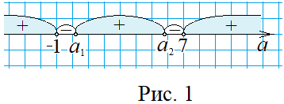
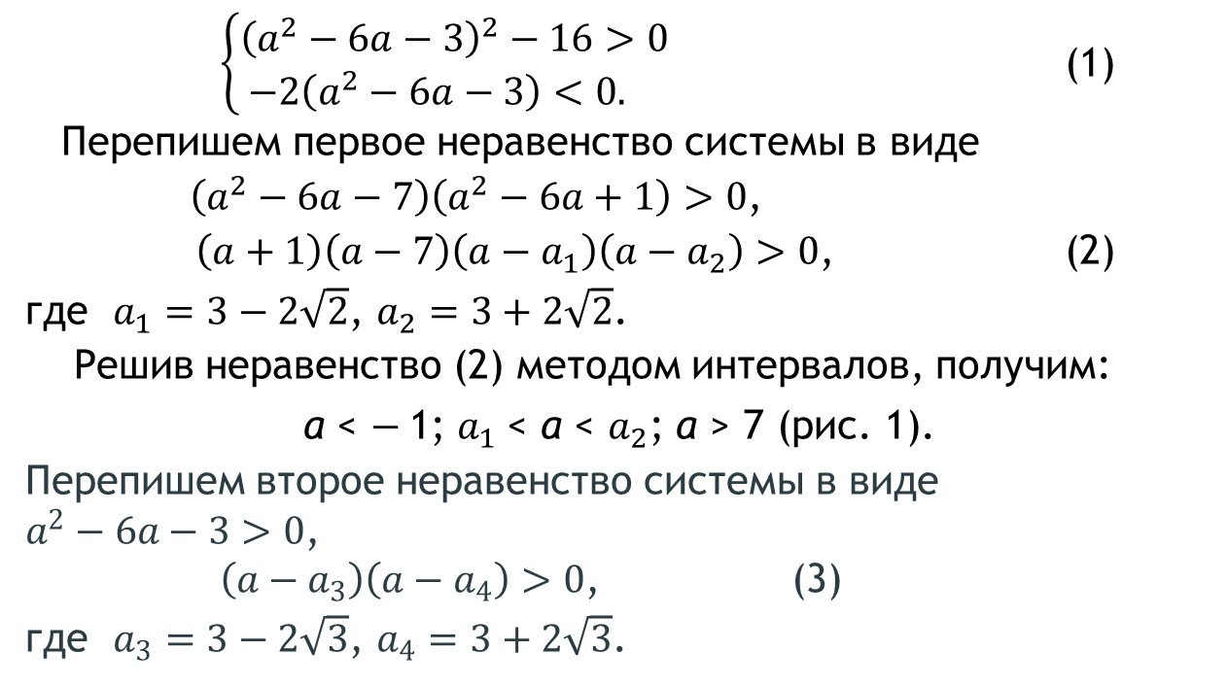
Квадратное уравнение
$\left\{\begin{aligned}{\left(a^{2}−6a−3\right)}^{2}−16>0 \\ −2\left(a^{2}−6a−3\right)<0. \end{aligned}\right.$ (1)
Перепишем первое неравенство системы в виде
$\left(a^{2}−6a−7\right)\left(a^{2}−6a+1\right)>0$,
$\left(a+1\right)\left(a−7\right)\left(a−a_{1}\right)\left(a−a_{2}\right)>0$, (2)
где $a_{1}=3−2\sqrt{2}$, $a_{2}=3+2\sqrt{2}$.
Решив неравенство (2) методом интервалов, получим:
a < $−$1; $a_{1}$< a < $a_{2}$; a > 7 (рис. 1).
Перепишем второе неравенство системы в виде
$a^{2}−6a−3>0$, $\left(a−a_{3}\right)\left(a−a_{4}\right)>0$, (3)
где $a_{3}=3−2\sqrt{3}$, $a_{4}=3+2\sqrt{3}$.

Slide 4
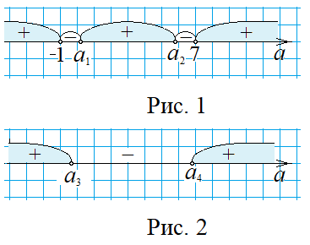
Квадратное уравнение
Решив неравенство (3) методом интервалов, получим:
a < $a_{3}$; a > $a_{4}$ (рис. 2).
Учитывая, что
$−$1 < $a_{3}$ < $a_{1}$ < $a_{2}$ < $a_{4}$ < 7,
получим все решения системы (1):
$a_{1}$< $−$1; a > 7.
Итак, исходное квадратное уравнение имеет два различных отрицательных корня, если a $∈$ $\left(−∞; −1\right)∪\left(7;+∞\right)$.
Ответ. a $∈$ $\left(−∞; −1\right)∪\left(7;+∞\right)$.

Slide 5
Квадратное неравенство
2. Найдите все значения параметра а, при каждом из которых неравенство
${\left(a^{2}−1\right)x}^{2}+2\left(a−1\right)x+1>0$ (4)
выполнено при любом значении х.
Решение. Рассмотрим три случая:
1)$a=1$, 2) $a=−1$, 3) $a≠1$, $a≠−1$,
1) Если$a=1$, то неравенство (4) имеет вид $0x+1>0$, оно выполняется при любом значении x, поэтому $a=1$ удовлетворяет условиям задачи.
2) Если $a=−1$, то неравенство (4) имеет вид $−4x+1>0$, оно не выполняется при любом значении x, поэтому $a=−1$ не удовлетворяет условиям задачи.

Slide 6
Квадратное неравенство
3) Если $a≠1$, $a≠−1$, то неравенство (4) квадратное.
Если a $∈$ $\left(−1; 1\right)$, то коэффициент при $x^{2}$ отрицательный и неравенство (4) не выполняется при любом значении x. Поэтому все a $∈$ $\left(−1; 1\right)$ не удовлетворяют условиям задачи.
Если a $∈$ $\left(−∞;−1\right)∪\left(1;+∞\right)$, то коэффициент при $x^{2}$ квадра­тичной функции f (x) = ${\left(a^{2}−1\right)x}^{2}+2\left(a−1\right)x+1$ положитель­ный, значения функции f (x) будут положительны при любом значении х, если f ($x_{0}$) > 0, где $x_{0}$ — абсцисса вершины параболы y = f (x). Так как $x_{0}$ = $\frac{−2(a−1)}{2\left(a^{2}−1\right)}$ = $\frac{−1}{a+1}$, то f ($x_{0}$) = $\frac{\left(a^{2}−1\right)}{{(a+1)}^{2}}−\frac{2(a−1)}{a+1}$ + 1 = $\frac{2}{a+1}$ > 0, если a > $−$1.

Slide 7
Квадратное неравенство
Условиям задачи удовлетворяют лишь a из интервала $\left(1;+∞\right)$.
Объединив все найденные решения в пунктах 1) — 3), получим все значения параметра a, при каждом из которых неравенство (4) выполнено при любом значении х.
В ответ войдут все a $∈$ $\left[1\right.$; $\left.+∞\right)$.
Ответ. a $∈$ $\left[1\right.$; $\left.+∞\right)$.

Slide 8
Квадратное неравенство
3. Найдите наименьшее значение параметра а, для которого существует хотя бы одна пара чисел (х; у), таких, что
$x^{2}+2y^{2}−xy−ax+ay+a^{2}≤1$.
Решение. Перепишем исходное неравенство в виде
$x^{2}−\left(y+a\right)x+2y^{2}+ay+a^{2}−1 ≤0$. (5)
Рассмотрим функцию
f (x) = $x^{2}−\left(y+a\right)x+2y^{2}+ay+a^{2}−1$.
Неравенство (5) выполняется хотя бы для одного значения x, если f ($x_{0}$) ≤ 0, где $x_{0}$ — абсцисса вершины параболы y = f (x).
Так как $x_{0}$ = $\frac{y+a}{2}$, то f ($x_{0}$) = $\frac{{(y+a)}^{2}}{4}−\frac{{\left(y+a\right)}^{2}}{2}+2y^{2}+ay+a^{2}−1$ = = $\frac{1}{4}\left({7y}^{2}+2ay+3a^{2}−4\right)$.

Slide 9
Квадратное неравенство
Неравенство (5) выполняется хотя бы для одного значения x, если хотя бы для одного значения y выполняется неравенство
${7y}^{2}+2ay+3a^{2}−4$ ≤ 0. (6)
Рассмотрим функцию g ($y$) = ${7y}^{2}+2ay+3a^{2}−4$.
Неравенство (6) выполняется хотя бы для одного значения y, если g ($y_{0}$) ≤ 0, где $y_{0}$ — абсцисса вершины параболы z = g (y). Так как $y_{0}$ = $−\frac{a}{7}$, то
g ($y_{0}$) = $\frac{7a^{2}}{49}−\frac{2a^{2}}{7}+{3a}^{2}−4$ = $\frac{20}{7}\left(a^{2}−1,4\right)$.
Неравенство (6) выполняется хотя бы для одного значения y, если $a^{2}≤1,4$, т. е. если $−\sqrt{1,4}$ ≤ $a$≤ $\sqrt{1,4}$.

Slide 10
Квадратное неравенство
Наименьшее значение параметра a, удовлет­воряющее условиям задачи, равно $−\sqrt{1,4}$.
Если a = $−\sqrt{1,4}$, то $y_{0}$ = $−\frac{a}{7}$, $x_{0}$ = $\frac{y+a}{2}$ = $\frac{3a}{7}$. Подставив в левую часть исходного неравенства вместо x число $\frac{3a}{7}$, а вместо y число $−\frac{a}{7}$, получим: $x^{2}+2y^{2}−xy−ax+ay+a^{2}=$ $=a^{2}\left(\frac{9}{49}+\frac{2}{49}+\frac{3}{49}−\frac{3}{7}−\frac{1}{7}+1\right)−1=\frac{7}{5}∙\frac{5}{7}=1$.
То есть для a = $−\sqrt{1,4}$ существует хотя бы одна пара чисел (х; у), таких, что выполняется исходное неравенство.
Ответ. $−\sqrt{1,4}$.

